Slide 1
End Of Sales
Cisco IP Phone状況
シスコシステムズ合同会社
コラボレーションアーキテクチャ事業
岩岸 優希
2016年2月24日

Slide 2
7900 Series (1/3)
 | Protocol | End of sales announcement | End of Sales Date | Last Date of Support Date(HW)
7911 | SIP/SCCP | August 8, 2011 | February 6, 2012 | February 28, 2017
7931 | SIP/SCCP | October 30, 2013 | July 30, 2014 | July 31, 2019
7937 | SCCP | September 30, 2013 | March 31, 2014 | March 31, 2019
7941/7961 | SIP/SCCP | March 19, 2009 | January 19, 2010 | January 16, 2015
7941GE/7961GE/7970 / 7971GE | SIP/SCCP | February 1, 2008 | August 1, 2008 | July 31, 2013

Slide 3
7900 Series (2/3)
 | Protocol | End of sales announcement | End of Sales Date | Last Date of Support Date(HW)
7915/7942 / 7962 | SIP/SCCP | August 3, 2015 | February 1, 2016 | January 31, 2021
7916
7945 / 7965 | SIP/SCCP
7975 | SIP/SCCP

Slide 4
7900 Series (3/3)
 | Protocol | End of sales announcement | End of Sales Date | Last Date of Support Date(HW)
7921 | SCCP | August 1, 2011 | January 30, 2012 | November 30, 2014
7925 | SCCP

Slide 5
3905/6900 Series
 | Protocol | End of sales announcement | End of Sales Date | Last Date of Support Date(HW)
3905 | SIP
6901 | SCCP/SIP
6911/6921/6941/6945/6961 | SCCP/SIP | October 30, 2013 | July 30, 2014 | July 31, 2019

Slide 6
8900 Series
 | Protocol | End of sales announcement | End of Sales Date | Last Date of Support Date(HW)
8941 | SCCP/SIP | November 30, 2013 | May 31, 2014 | May 31, 2019
8945 | SCCP/SIP | October 1, 2015 | March 31, 2016 | March 31, 2021
8961 | SIP | January 8, 2015 | July 9, 2015 | July 31, 2020

Slide 7
9900 Series
 | Protocol | End of sales announcement | End of Sales Date | Last Date of Support Date(HW)
9951 | SIP | January 5, 2016 | July 5, 2016 | July 31, 2021
9971 | SIP | January 5, 2016 | July 5, 2016 | July 31, 2021
KEM | SIP | January 5, 2016 | July 5, 2016 | July 31, 2021

Slide 8
Cisco IP Phone
8800 Series
新しい働き方を実現する音声コミュニケーション
シスコシステムズ合同会社
コラボレーションアーキテクチャ事業
岩岸 優希
2016年2月24日

Slide 9

オフィスでの通話環境の現状
大部分のユーザーが利用
10人のうち7人が一週間のうち4−5日をデスクで作業
着信のうち88%をデスクで応答
  そのうち55%が固定電話
地理的によりいっそう分散
グローバル経済
24 時間柔軟な働き方
テレワーク・リモートエキスパート
個人のモバイルデバイスを補助利用
いつでもオンライン
仕事と個人の境界が曖昧に
“Value of Collaboration
Technologies to Desk-Based Workers”
- Forrester, August 2013
http://www.cisco.com/c/dam/en/us/products/collateral/unified-communications/unified-communications-manager-callmanager/collaboration_technologies_to_desk.pdf

Slide 10

投資のチャレンジ
デスクワーカーに対して
たくさんの優先度高
モビリティとビジネスアプリケーション
厳しい予算
現状動いている電話機はそのままで。。。。
“今動いているのであれば、治す必要なし”

Slide 11

既存電話環境をそのままにしていると
レガシー電話の体験と新しい電話の体験
体験の向上がないと・・・
音声品質 (G.711?)
利用者の無駄な操作
新しい機能を実現していかないと。。。。
働き手が「働きたい」と思う環境にならない
  USB, Bluetooth, BYOD
ビデオ会議、Web会議

Slide 12
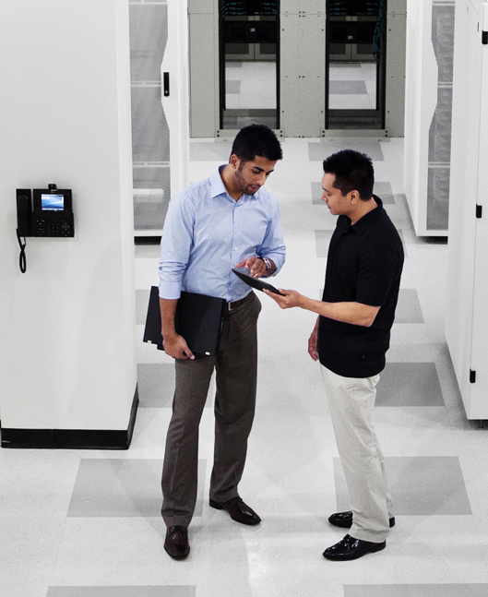
既存電話環境をそのままにしていると
管理者から見たレガシー電話
コストの増大
利用機種数の増大
  7900/6900/8900/9900…...
ファームウェア管理
  バックグラウンドソフトウェアアップデート
  共通のファームウェアアーキテクチャ

Slide 13
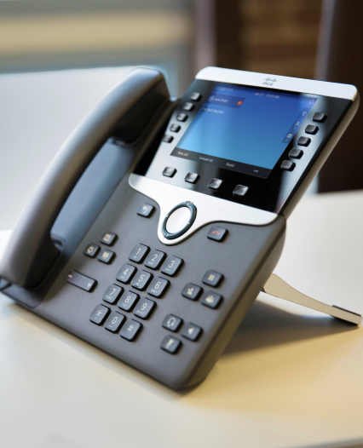
Cisco IP Phone 8800 Series
次世代の音声・ビデオ環境
Cisco Jabber 共通：
G.722/H.264
操作性の向上
最高品質の音声・ビデオ (G.722 / H.264 720p)
最適化された操作体験
環境に合わせたカスタマイズ
ハードウェアカラー
壁紙
高音質着信音
先進機能
Cisco® Intelligent Proximity
USBによるモバイルデバイス充電
Cisco Expressway

Slide 14
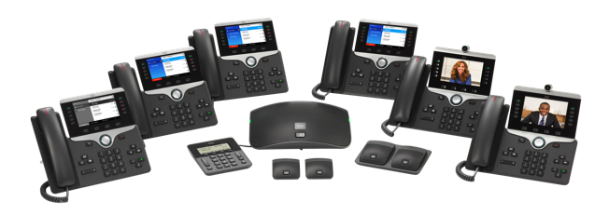
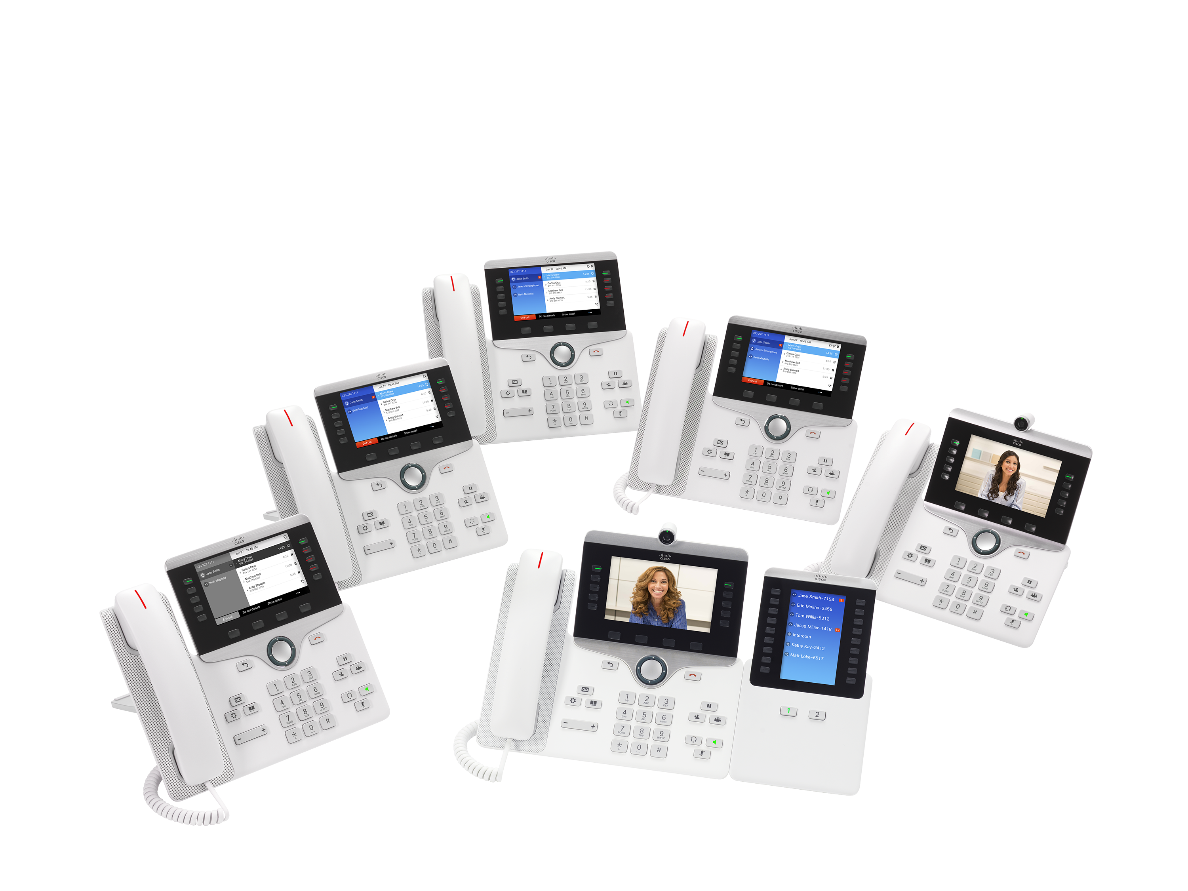
Cisco IP Phone 8800 Series
次世代の音声・ビデオ環境
柔軟性のある展開とオプション
USB / Bluetooth 3.0
キー拡張モジュール
ファームウェア管理
バックグラウンドダウンロード
共通ファームウェアアーキテクチャ
イーサネット
Gigabit Ethernet
Power Over Ethernet/EnergyWise
Catalyst Voice VLAN

Slide 15
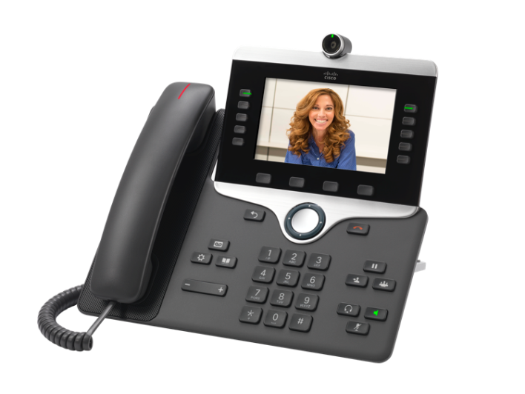
Cisco IP Phone 8845
フェイストゥーフェイス HD ビデオコミュニケーション
New
ナレッジワーカー向けに
オフィスでも・テレワーカーでも
高品質 720p HD ビデオ 高品質音声 (G.722)
モバイルデバイスとの連携
Cisco® Intelligent Proximity
モバイル機器からの連絡先・通話履歴のインポート
モバイルでの通話を8845に「移動」
Ease of use
高解像度, ワイドスクリーン, バックライト付きカラー
800 x 480 pixels
５方向ナビゲーションキー・4つのソフトキー
Gigabit Ethernet
壁掛けキット・シルバーベゼルオプション
Cisco Expressway による“VPN-less client”

Slide 16
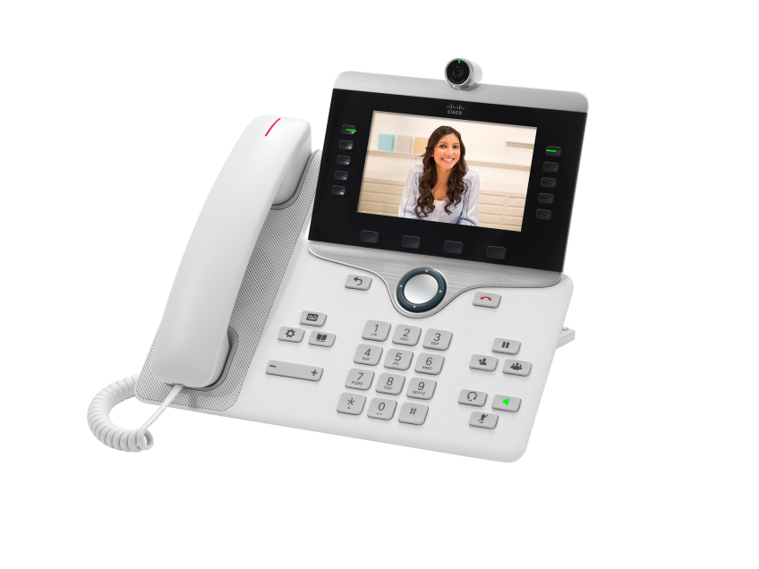
Cisco IP Phone 8865
フェイストゥーフェイス HD ビデオコミュニケーション
New
ナレッジワーカー向けに
オフィスでも・テレワーカーでも
高品質 720p HD ビデオ 高品質音声 (G.722)
モバイルデバイスとの連携
Cisco® Intelligent Proximity
モバイル機器からの連絡先・通話履歴のインポート
モバイルでの通話を8865に「移動」
USB ポートによるスマートフォン・タブレット充電
802.11a/b/g/n/ac 無線LAN と Gigabit Ethernet
Ease of use
高解像度, ワイドスクリーン, バックライト付きカラー
800 x 480 pixels
５方向ナビゲーションキー・4つのソフトキー
Gigabit Ethernet
壁掛けキット・シルバーベゼルオプション
Cisco Expressway による“VPN-less client”

Slide 17







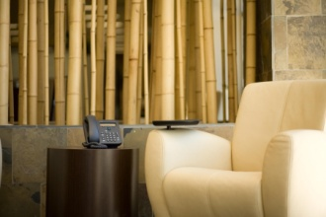

Cisco IP Phone 8800 Series
利用シーン
一般業務
(8811, 8841 8845, 8851, 8861, 8865)
役員・管理職
(8841, 8845, 8851, 8861, 8865)
テレワーカー
(8811, 8841, 8845, 8851, 8861, 8865)
デスク無しワーカー(8811, 8845, 8851, 8861, 8865)
カスタマーケア
(8841, 8845, 8851, 8861, 8865)
流通
(本社・ヘルプデスク)
ヘルスケア
(ドクターオフィス, 病院管理業務)
ホスピタリティ
(ゲストルーム
フロント)
金融
(本社・支社・営業)

Slide 18
Cisco IP Phone 8800 Series
- 比較表
ラインボタン数は全て共通
ソフトウェア機能に差分をつけない
 | 8811 | 8841 | 8851 | 8861 | 8845 | 8865
ラインボタン数 | 5 | 5 | 5 | 5 | 5 | 5
ビデオ |  |  |  |  | 対応 | 対応
音声品質 | Wideband + (ETSI) echo and vibration | Wideband + (ETSI) echo and vibration | Wideband + (ETSI) echo and vibration | Wideband + (ETSI) echo and vibration | Wideband + ETSI echo and vibration | Wideband + ETSI echo and vibration
電力クラス (802.3af/at) | 2 | 2 | 3 | 4 | 3 | 4
ディスプレイ | 5.0 in. (12.7 cm) widescreen VGA グレースケール/ 800 x 480 | 5.0 in. (12.7 cm) widescreen VGA color/800 x 480 | 5.0 in. (12.7 cm) widescreen VGA color/800 x 480 | 5.0 in. (12.7 cm) widescreen VGA color/800 x 480 | 5.0 in. (12.7 cm), color, 720p HD widescreen VGA (800 x 480 pixel) | 5.0 in. (12.7 cm), color, 720p HD widescreen VGA (800 x 480 pixel)
USB ポート |  |  | 対応 (1); スマートフォン充電 | 対応(2);スマートフォン充電 & タブレット充電 |  | 対応(2);スマートフォン充電 & タブレット充電
Bluetooth |  |  | 対応 | 対応 | 対応 (ver 3.0) | 対応 (ver 3.0)
802.11 Wi-Fi |  |  |  | 対応 (802.11a/b/g/n and ac) |  | 対応 (802.11a/b/g/n and ac)
Cisco® Intelligent Proximity |  |  | 対応 (スマートフォン・タブレット) | 対応 (スマートフォン・タブレット) | 対応 (スマートフォン・タブレット) | 対応 (スマートフォン・タブレット)
スイッチ | 10/100/1000 | 10/100/1000 | 10/100/1000 | 10/100/1000 | 10/100/1000 | 10/100/1000
壁掛け | 対応 | 対応 | 対応 | 対応 | 対応 | 対応
ベゼル交換 | 対応 | 対応 | 対応 | 対応 | 対応 | 対応

Slide 19
Cisco IP Phone 8800 Series
- Cisco IP Phone 7900 シリーズとの比較表
優位性
 | 7942 | 8811 | 7945 | 8841 | 7962 | 7965 | 8851 | 7975 | 8861
ラインボタン数 | 2 | 5 | 4 | 5 | 6 | 6 | 5 | 8 | 5
音声品質 | Wideband | Wideband + (ETSI) echo and vibration | Wideband | Wideband + (ETSI) echo and vibration | Wideband | Wideband | Wideband + (ETSI) echo and vibration | Wideband | Wideband + ETSI echo and vibration
電力クラス (802.3af/at) | 2 | 2 | 3 | 2 | 2 | 3 | 3 | 3 | 4
ディスプレイ | 5.0 in. (12.7 cm) grayscale/320 x 222 | 5.0 in. (12.7 cm) widescreen VGA グレースケール/ 800 x 480 | 5.0 in. (12.7 cm) color/320 x 240 | 5.0 in. (12.7 cm) widescreen VGA color/800 x 480 | 5.0 in. (12.7 cm) grayscale/320 x 222 | 5.0 in. (12.7 cm) color/320 x 240 | 5.0 in. (12.7 cm) widescreen VGA color/800 x 480 | 5.6 in. color/ 320 x 240 | 5.0 in. (12.7 cm), color, 720p HD widescreen VGA (800 x 480 pixel)
USB ポート |  |  |  |  |  |  | 対応 (1); スマートフォン充電 |  | 対応(2);スマートフォン充電 & タブレット充電
Bluetooth |  |  |  |  |  |  | 対応 |  | 対応 (ver 3.0)
802.11 Wi-Fi |  |  |  |  |  |  |  |  | 対応 (802.11a/b/g/n and ac)
Cisco® Intelligent Proximity |  |  |  |  |  |  | 対応 (スマートフォン・タブレット) |  | 対応 (スマートフォン・タブレット)
スイッチ | 10/100 | 10/100/1000 | 10/100/1000 | 10/100/1000 | 10/100 | 10/100/1000 | 10/100/1000 | 10/100/1000 | 10/100/1000
壁掛け | 対応 | 対応 | 対応 | 対応 | 対応 | 対応 | 対応 | 対応 | 対応
ベゼル交換 |  | 対応 |  | 対応 |  |  | 対応 |  | 対応

Slide 20
Cisco IP Phone 8800 Series
- Cisco IP Phone 8900/9900 シリーズとの比較表(Video)
優位性
 | 8945 | 9951 | 8845 | 9971 | 8865
ラインボタン数 | 4 | 5 | 5 | 6 | 5
ディスプレイ | 5 in. (12.7 cm), color, SD VGA (640 x 480) | 5 in. (12.7 cm), color, SD VGA (640 x 480) | 5.0 in. (12.7 cm), color, 720p HD widescreen VGA (800 x 480 pixel) | 5.6 in. (14.0 cm), color, SD VGA (640 x 480), touchscreen | Wideband + ETSI echo and vibration
音声品質 | Wideband | Wideband | Wideband + ETSI echo and vibration | Wideband | 5.0 in. (12.7 cm), color, 720p HD widescreen VGA (800 x 480 pixel)
電力クラス (802.3af/at) | 2 | 4 | 3 | 4 | 4
USB ポート | 対応(2) | 対応(2) |  | 対応(2) | 対応(2);スマートフォン充電 & タブレット充電
Bluetooth | 対応 | 対応 | 対応 (ver 3.0) |  | 対応 (ver 3.0)
802.11 Wi-Fi |  |  |  |  | 対応 (802.11a/b/g/n and ac)
Cisco® Intelligent Proximity |  |  | 対応 (スマートフォン・タブレット) |  | 対応 (スマートフォン・タブレット)
スイッチ | 10/100 | 10/100/1000 | 10/100/1000 | 10/100/1000 | 10/100/1000
壁掛け | Yes | Yes | 対応 | Yes | 対応
ベゼル交換 | No | No | 対応 | No | 対応
All user licenses are enhanced for all models shown.

Slide 21



Cisco IP Phone 8800 提案のポイント
操作性
カスタマイズ
先進機能

Slide 22
Cisco IP Phone 8800 提案のポイント
操作性
カスタマイズ
先進機能

Slide 23
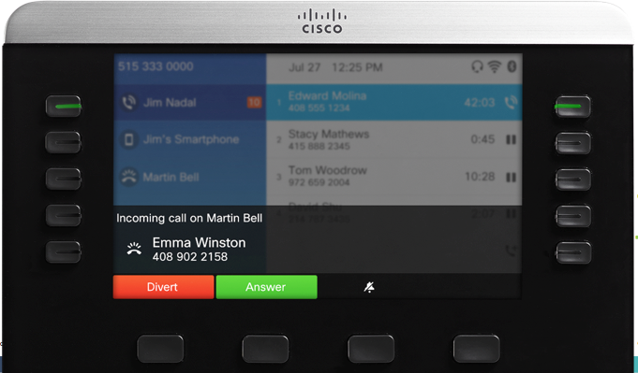
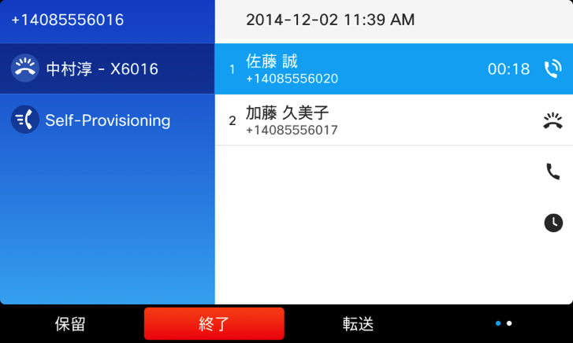
Cisco IP Phone 8800
セッションキー
物理ボタンで通話を切り替え
-
-
-
-
-
Session Buttons
Programmable Feature Buttons
-
-

Slide 24
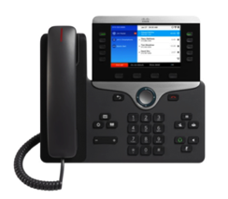
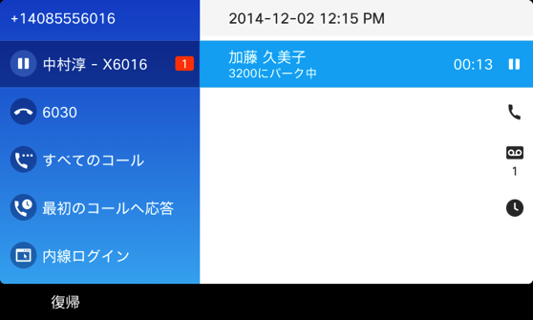
Cisco IP Phone 8800
パーク保留状況表示
パーク押下
パーク保留中
パーク番号発信・取得
パーク取得までセッションキーでパークをモニタ
ラインキーに割り当てる
ダイレクトコールパークもサポート

Slide 25
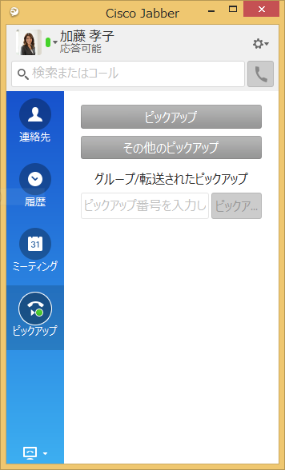

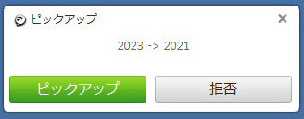
Cisco Jabber for Windows/Mac Pickup
着信中
ピックアップ取得
http://gblogs.cisco.com/jp/2014/08/j4w-pickup/
(実験室) Jabber for Windows 10.5 : ピックアップ機能
Jabber for Windows 10.5 以降
Jabber for Mac 11.5 以降
音声・アラートで電話機の
着信状況をモニタ

Slide 26
Cisco IP Phone 8800 提案のポイント
操作性
カスタマイズ
先進機能

Slide 27

電話カスタマイズ提案
電話の提案
  予算・機能○×ではなく、愛着のあるモデルに
  オフィス全体としての一体感
お客様のオフィスにあった電話に仕上げる
  画像利用
    会社ロゴを入れる（壁紙）
    標語を月別に入れる（IDLE URI）
  着信音
    会社のロゴサウンド
    心地よい音楽
    PBX的な鳴り分け
レガシー電話機には真似できない Why IP Phone?

Slide 28
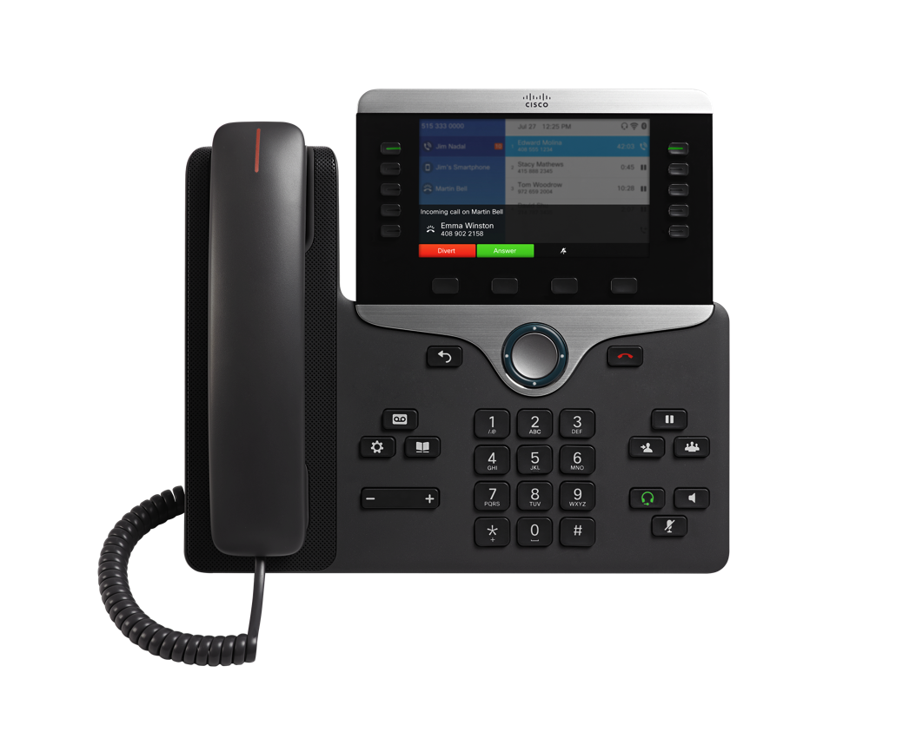
壁紙に
会社ロゴ
色の選択肢
本体：白・グレー
ベゼル：黒・シルバー
ボタン配置
変更
着信音を会社サウンドロゴ
設定情報
秘匿

Slide 29
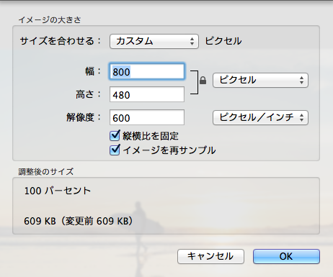
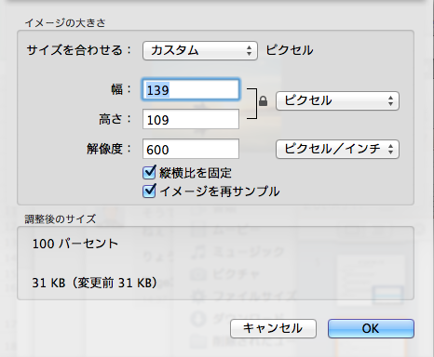
壁紙
ファイル作成
800 x 480 に整形し、PNGで保存
139 × 109のサムネイルを作りPNGで保存

Slide 30
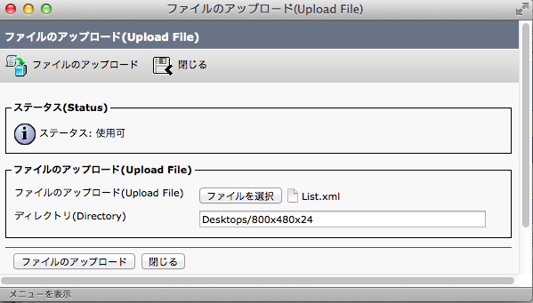
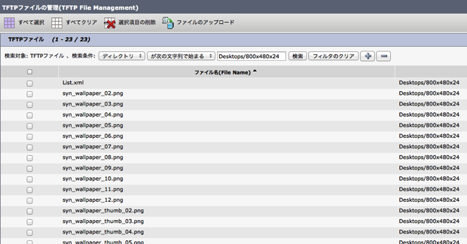
アップロードとサービス再起動
ディレクトリ Desktops/800x480x24/ にアップロード
Cisco TFTPサービスを再起動

Slide 31
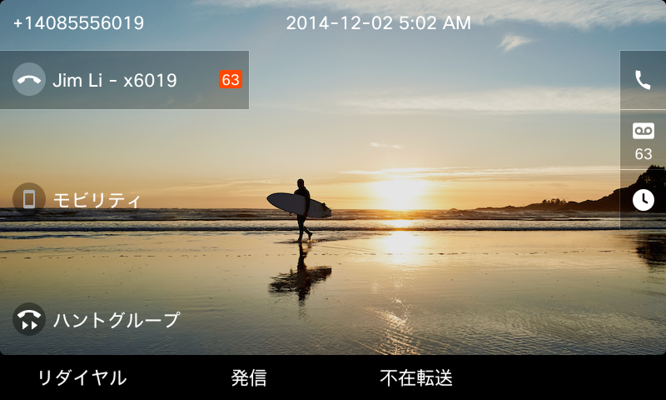
会社全体で展開する場合
Background Image パラメータで強制配布
  ファイル名

Slide 32
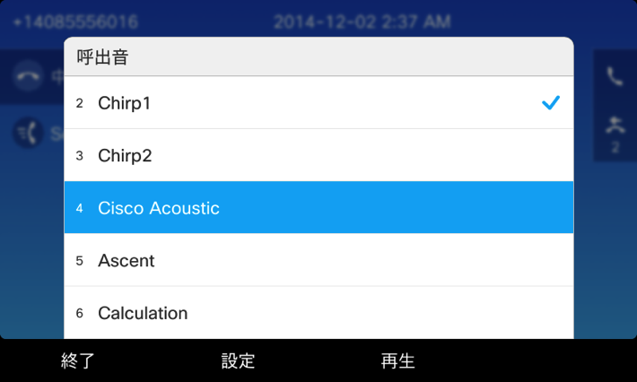
Cisco IP Phone 7800 / 8800
カスタム着信音の作成
回線別に音を分ける
会社のCMサウンド
着信音も広帯域・10秒に
元音声の入手
ファイル変換
XMLファイルの入手と編集
アップロード
TFTPサービスの再起動
IP Phone 7800/8800 シリーズの着信音ファイルの（拡張子.rwb）の変換方法について
https://supportforums.cisco.com/ja/document/12756561

Slide 33
Cisco IP Phone 7800 / 8800
Ring Cadence Localization
内外線鳴り分けの日本方式
既存PBXの呼出音に合わせたい利用者向け
電話機個別または共通の電話プロファイルで設定
  Ring Locale: Default/Japan
03-xxxx-xxxx
Line1
外線着信
1secON-2secOFF
Line1
8XXXX
0.3secON-0.3secOFF
0.3secON-2.1secOFF
内線着信

Slide 34
Cisco IP Phone 8800 提案のポイント
操作性
カスタマイズ
先進機能

Slide 35
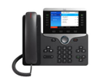


USB充電
Cisco IP Phone で携帯電話を充電
  配線すっきり
  業務利用しているスマホを常にチャージ
携帯電話
  Cisco IP Phone 8851 : 側面 USB ポート
  Cisco IP Phone 8861 : 側面・背面 USB ポート
タブレット
  Cisco IP Phone 8861 : 背面 USB ポート （2.1A）
 | 8851 | 8861
スマートフォン | 802.3af | 802.3af
タブレット |  | 802.3at

Slide 36

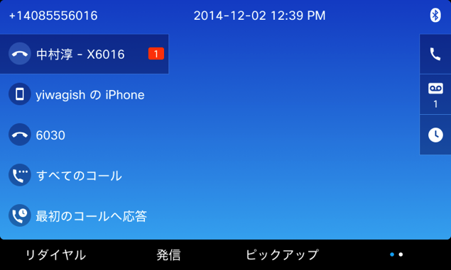
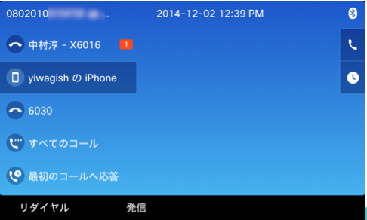
Cisco Intelligent Proximity on IP Phone / DX
- Bluetoothで iPhone/Androidとペアリング
携帯電話の回線が「ライン」として表示
  Cisco IP Phone 音声デバイスとして利用できる
  電波状態、バッテリー状況も表示
連絡先が同期

Slide 37
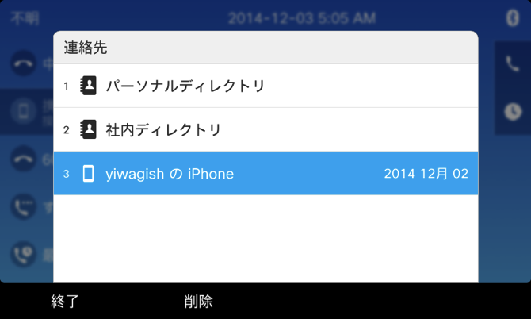
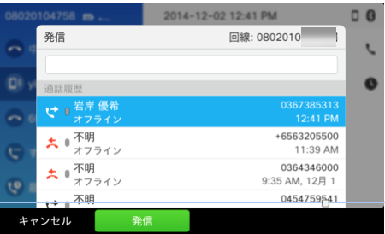
Cisco Intelligent Proximity on IP Phone / DX
連絡先からの名前引き
連絡先を同期
発着信履歴の名前引きも可能

Slide 38
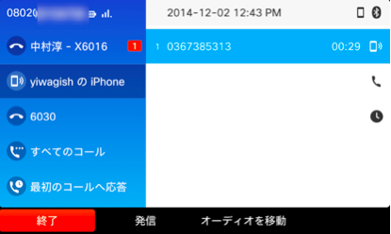

Cisco Intelligent Proximity on IP Phone / DX
- 通話中、音声デバイスを変更
通話中のオーディオを移動で、通話を携帯・ IP Phoneで行き来できる、
IP Phone をオーディオデバイスとして通話中
スマホをオーディオデバイスとして通話中

Slide 39
VPNなしでのリモート接続
- Cisco Expressway モバイル＆ リモートアクセス
IP Phone @ サテライトオフィス
Mobile & Remote Access 機能 Firmware 11.0以降正式対応
Inside firewall (Intranet)
DMZ
Outside firewall
Expressway
音声/ビデオ/
Collaboration Services
Internet
IP Phone @ Home
UCM
Expressway
C
Expressway
E
IP Phone @ work
社内にいるとき暗号化なし
Cisco Jabber / TelePresence 共通
音声/ビデオ

Slide 41
Cisco IP Phone 8800
電話機諸元

Slide 42
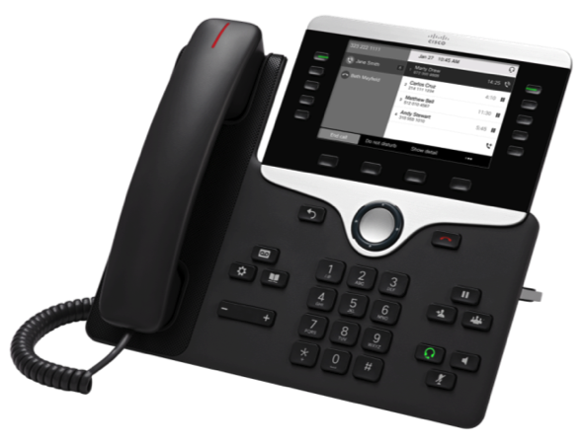
Cisco IP Phone 8811
音声コミュニケーション
広帯域による高品質音声
広帯域に適したハンドセット・スピーカー・マイク
ETSI規格に準じたエコーキャンセラー
Easy to use
５方向のナビゲーションキー
5つの3色LEDキー (ラインまたは機能) t
4つの状況に応じたソフトキー表示
高解像度・グレースケールディスプレイ
Gigabit Ethernet
壁掛けキット・シルバーベゼルオプション
Cisco Expressway による“VPN-less client”

Slide 43
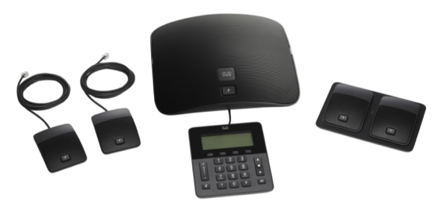
Cisco IP Conference Phone 8831
会議室コミュニケーション
会議室または役員室
部屋をカバー
最大106平方メートル
最大2つのデイジーチェーン
  42座席をカバー
広帯域ハンズフリー音声
有線コントローラ
アクセサリーオプション
DECTワイヤレス・有線マイク

Slide 44
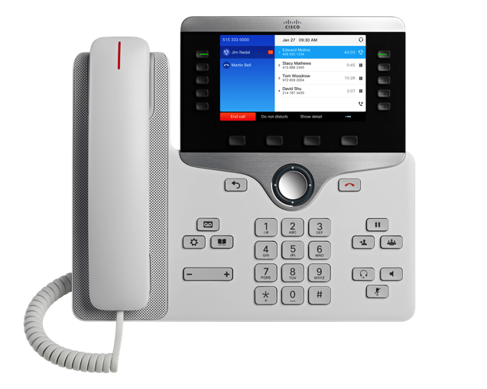
Cisco IP Phone 8841
組織の生産性向上に貢献
ナレッジワーカー向けに
オフィスでも・テレワーカーでも
ハードウェアによる音声コミュニケーション
3色LEDによる5つのキー（ライン・機能）
Ease of use
高解像度, ワイドスクリーン, バックライト付きカラー
800 x 480 pixels
５方向ナビゲーションキー・4つのソフトキー
Gigabit Ethernet
壁掛けキット・シルバーベゼルオプション
Cisco Expressway による“VPN-less client”

Slide 45
Cisco IP Phone 8845
フェイストゥーフェイスコミュニケーション
New
ナレッジワーカー向けに
オフィスでも・テレワーカーでも
高品質 720p HD ビデオ 高品質音声 (G.722)
モバイルデバイスとの連携
Cisco® Intelligent Proximity
モバイル機器からの連絡先・通話履歴のインポート
モバイルでの通話を8845に「移動」
Ease of use
高解像度, ワイドスクリーン, バックライト付きカラー
800 x 480 pixels
５方向ナビゲーションキー・4つのソフトキー
Gigabit Ethernet
壁掛けキット・シルバーベゼルオプション
Cisco Expressway による“VPN-less client”

Slide 46
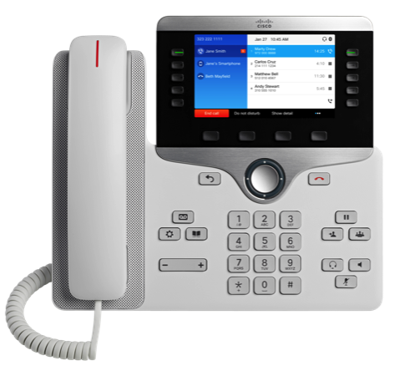
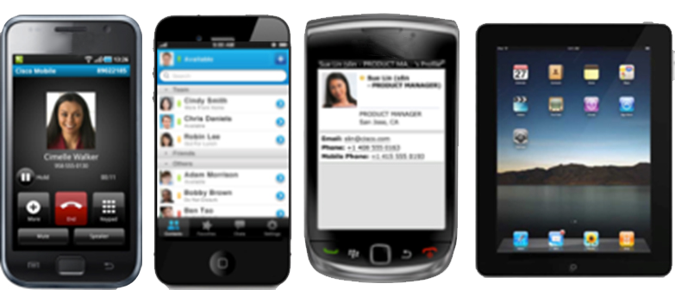
Cisco IP Phone 8851*
新しい働き方を実現するモバイルデバイスとの連携
ナレッジワーカー・秘書・管理職・役員向け
高品質音声 (G.722)
モバイルデバイスとの連携
Cisco® Intelligent Proximity
モバイル機器からの連絡先・通話履歴のインポート
モバイルでの通話を8851に「移動」
USB ポートによるスマートフォン充電
Gigabit Ethernet
壁掛けキット・シルバーベゼルオプション
Cisco Expressway による“VPN-less client”
生産性の向上
IP Phone 8800 Key 拡張モジュール
最大 72 追加キー（ライン・機能）
*Non-Bluetooth radio version available where IT does not permit such transmissions

Slide 47
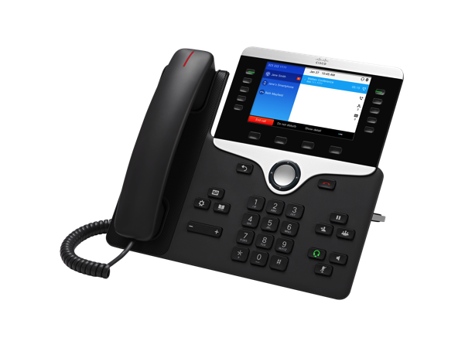
Cisco IP Phone 8861
新しい働き方を実現するモバイルデバイスとの連携
ナレッジワーカー・秘書・管理職・役員向け
高品質音声 (G.722)
モバイルデバイスとの連携
Cisco® Intelligent Proximity
モバイル機器からの連絡先・通話履歴のインポート
モバイルでの通話を8861に「移動」
USB ポートによるスマートフォン・タブレット充電
802.11a/b/g/n/ac 無線LAN と Gigabit Ethernet
壁掛けキット・シルバーベゼルオプション
Cisco Expressway による“VPN-less client”
生産性の向上
IP Phone 8800 Key 拡張モジュール
最大 108 追加キー（ライン・機能）

Slide 48
Cisco IP Phone 8865
Collaborate Face to Face with HD Video at the Desk
New
ナレッジワーカー向けに
オフィスでも・テレワーカーでも
高品質 720p HD ビデオ 高品質音声 (G.722)
モバイルデバイスとの連携
Cisco® Intelligent Proximity
モバイル機器からの連絡先・通話履歴のインポート
モバイルでの通話を8865に「移動」
USB ポートによるスマートフォン・タブレット充電
802.11a/b/g/n/ac 無線LAN と Gigabit Ethernet
Ease of use
高解像度, ワイドスクリーン, バックライト付きカラー
800 x 480 pixels
５方向ナビゲーションキー・4つのソフトキー
Gigabit Ethernet
壁掛けキット・シルバーベゼルオプション
Cisco Expressway による“VPN-less client”

Slide 49
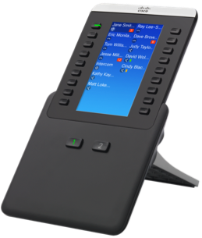
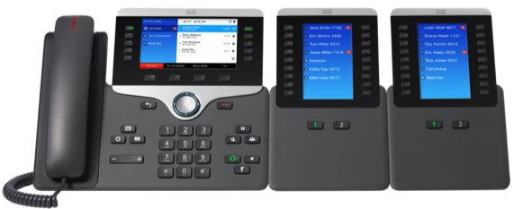
Cisco IP Phone 8800 Series Key Expansion Module
スケーラビリティと応答性
スケーラビリティとROI
IP Phone 8851, 8861, 8865 モデル
8851 – 最大2つのモジュール – 72 キー
8861 / 8865 – 最大3つのモジュール – 108 キー
モジュールあたり 36 キー
2 “ページ” - 18 ライン・機能
ページ切り替えキー
カラー表示
フォントサイズの変更
プレゼンスステータスの視認性向上
4.3 インチ (480 x 272 pixels)

Slide 50
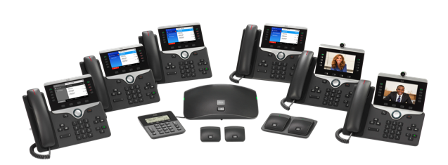
Cisco IP Phone 8800 Series
Supported Server Platforms
New
Cisco® オンプレミス・HCS ソリューション
Unified CM: 8831: 7.1.5-
CME 10.0 -
Unified CM: 8811, 8841, 8845, 8851, 8861, 8865: 8.5.(1)-
CME 10.0 – (FastTrack)
*Consult datasheet documentation for releases requiring development packs and latest updates on minimum system requirements

Slide 51
バックアップ

Slide 52

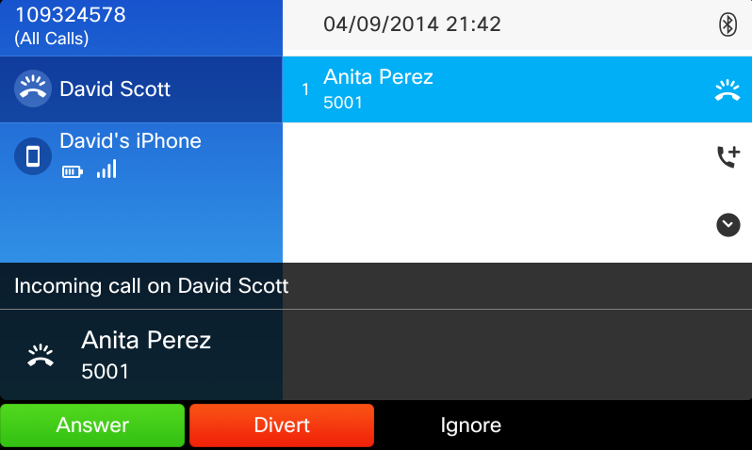
Intuitive User Experience
Incoming Call Presentation

Slide 53
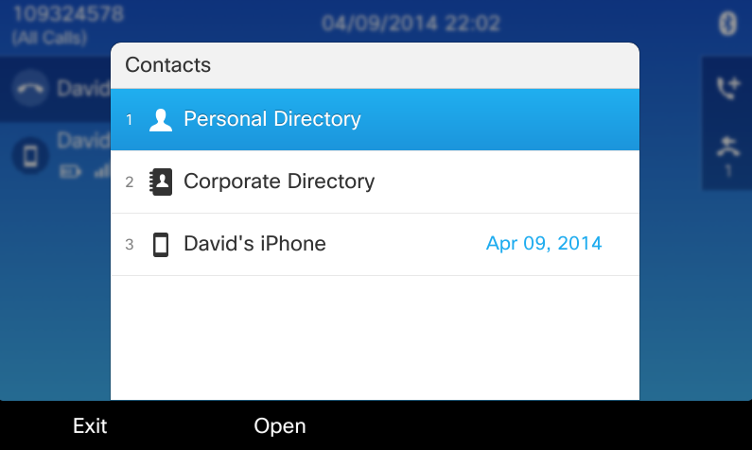
Cisco Intelligent Proximity
Contacts Button on Phone

Slide 54
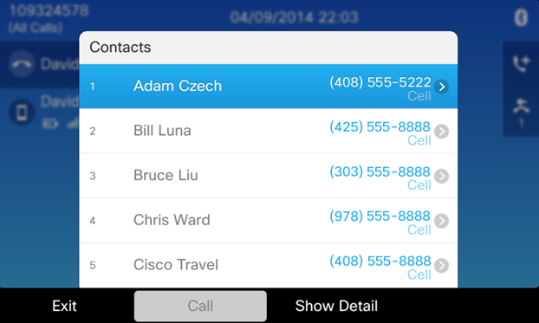
Cisco Intelligent Proximity
Contacts from Smartphone

Slide 55
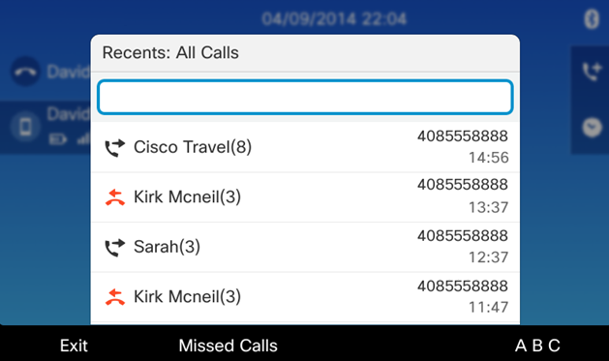
Cisco Intelligent Proximity
Call History from Smartphone

Slide 56

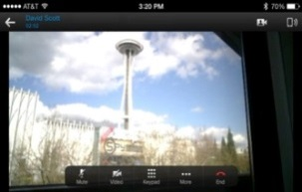
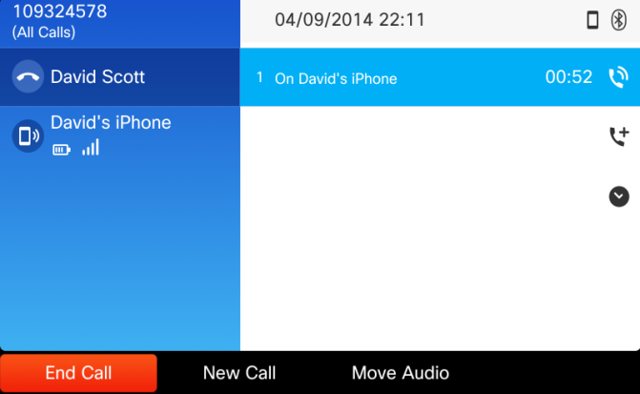

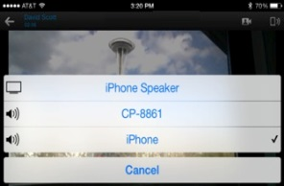
Cisco IP Phone 8800 Series
Intelligent Proximity with Video
Mobile Device with Cisco Jabber®

Slide 57
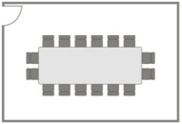
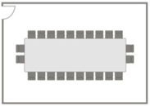
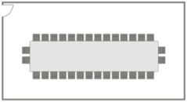
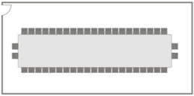
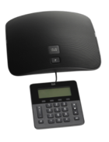
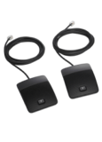

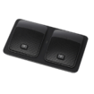
IP Conference Phone 8831
Typical Deployments
Small office -
office table:
4 - 16 seats
Standard conference room table:
12 - 24 seats
Boardroom
office table:
16 - 32 seats
Large boardroom
office table:
24 - 42 seats

Slide 58
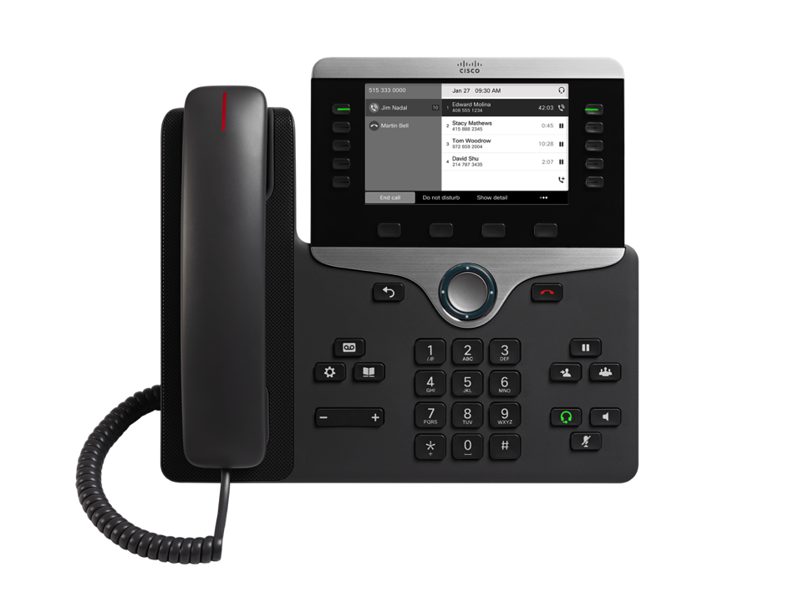
IP Phone 8811
Hardware Features
New
RJ-9 Port for Headset
5 Session Keys
5-Inch Grayscale Backlit
WVGA Display
800 x 480 Resolution
Visual Ring Indicator
Wideband Audio Handset
Replaceable Bezel Option
5 Programmable Line/
Feature Keys
4 Soft-Label Keys
Back and Release Keys
Messaging, Service, and Directory
4-Way Navigation and
Select Key
Wideband Audio Speakerphone
Hold/Resume, Transfer,
and Conference
Volume Bar
Keypad
Audio Path Control Keys (Headset, Speaker, Mute)
10/100/1000 Ethernet
Adjustable Viewing Angle Two-Position Footstand
Wall-Mountable

Slide 59

IP Phone 8841
Hardware Features
New
RJ-9 Port for Headset
5 Session Keys
5-Inch Color Backlit
WVGA Display
800 x 480 Resolution
Visual Ring Indicator
Wideband Audio Handset
Replaceable Bezel Option
5 Programmable Line/
Feature Keys
4 Soft-Label Keys
Back and Release Keys
Messaging, Service,
and Directory
4-Way Navigation and
Select Key
Wideband Audio Speakerphone
Hold/Resume, Transfer,
and Conference
Volume Bar
Keypad
Audio Path Control Keys (Headset, Speaker, Mute)
10/100/1000 Ethernet
Adjustable Viewing Angle Two-Position Footstand
Wall-Mountable

Slide 60

IP Phone 8845
Hardware Features
New
HD Video Camera, 80-degree HFOV, 25-degree tilt, metal ring rotates for manual on/off, LED indicator, H.264 AVC
5 Session Keys
5-Inch Color Backlit
WVGA Display, 720p HD Video 800 x 480 pixels
Visual Ring Indicator
Replaceable Bezel Option
Wideband Audio Handset
4 Soft Label Keys
5 Programmable Line/
Feature Keys
Back and Release Keys
Messaging, Service,
and Directory
4-Way Navigation and
Select Key
Hold/Resume, Transfer,
and Conference
Wideband Audio Speakerphone
Keypad
Volume Bar
Audio Path Control Keys (Headset, Speaker, Mute)
RJ-9 Port for Headset
Adjustable Viewing Angle Two-Position Footstand
10/100/1000 Ethernet
Wall-Mountable
Bluetooth 3.0 Radio

Slide 61

IP Phone 8851
Hardware Features
New
Cisco® Intelligent Proximity
5 Session Keys
RJ-9 Port for Headset
5-Inch Color Backlit
WVGA Display
800 x 480 Resolution
Visual Ring Indicator
Wideband Audio Handset
Replaceable Bezel Option
5 Programmable Line/
Feature Keys
4 Soft-Label Keys
Messaging, Service,
and Directory
Back and Release Keys
4-Way Navigation and
Select Key
Wideband Audio Speakerphone
Hold/Resume, Transfer,
and Conference
Volume Bar
Keypad
USB 2.0 Port Fast
Charge Port for Headsets/Smartphones
Audio Path Control Keys (Headset, Speaker, Mute)
Adjustable Viewing Angle Two-Position Footstand
Bluetooth 3.0 Radio
10/100/1000 Ethernet
Wall-Mountable

Slide 62
IP Phone 8861
Hardware Features
New
Cisco® Intelligent Proximity
5 Session Keys
RJ-9 and External Audio Port
5-Inch Color Backlit
WVGA Display
800 x 480 Resolution
Visual Ring Indicator
Wideband Audio Handset
Replaceable Bezel Option
5 Programmable Line/
Feature Keys
4 Soft-Label Keys
Messaging, Service,
and Directory
Back and Release Keys
4-Way Navigation and
Select Key
Wideband Audio Speakerphone
Hold/Resume, Transfer,
and Conference
Volume Bar
Keypad
USB 2.0 Port Fast Charge Port for Headsets/
Smartphones/Tablets
Audio Path Control Keys (Headset, Speaker, Mute)
Adjustable Viewing Angle Two-Position Footstand
Bluetooth 3.0 and 802.11 a/b/g/n/ac Wi-Fi Radios
10/100/1000 Ethernet
Wall-Mountable

Slide 63
IP Phone 8865
Hardware Features
New
HD Video Camera, 80-degree HFOV, 25-degree tilt, metal
ring rotates for manual on/off, LED indicator, H.264 AVC
5 Session Keys
5-Inch Color Backlit
WVGA Display, 720p HD Video 800 x 480 pixels
Visual Ring Indicator
Replaceable Bezel Option
Wideband Audio Handset
4 Soft-Label Keys
5 Programmable Line
/Feature Keys
Back and Release Keys
Messaging, Service,
and Directory
4-Way Navigation and
Select Key
Hold/Resume, Transfer,
and Conference
Wideband Audio Speakerphone
Keypad
Volume Bar
Audio Path Control Keys (Headset, Speaker, Mute)
RJ-9 Port for Headset
Adjustable Viewing Angle Two-Position Footstand
10/100/1000 Ethernet
Wall-Mountable
Bluetooth 3.0 Radio

Slide 64

IP Phone 8811 and 8841 Rear View
Foot-Stand Slot
PC Port
Network Port
AUX Port for EHS
Headset Port
DC Adaptor Port (48V)
Handset Port
Wall-Mount Slot

Slide 65

IP Phone 8845 Rear View
Foot-Stand Slot
PC Port
Network Port
AUX Port for EHS
Headset Port
DC Adaptor Port (48V)
Handset Port
Wall-Mount Slot
External Audio Jacks for Speaker and Microphone

Slide 66

IP Phone 8851 Rear View
PC Port
Foot-Stand Slot
Network Port
USB Port and Key
Expansion Module Port
AUX Port for EHS
Headset Port
DC Adaptor Port (48V)
Handset Port
Wall-Mount Slot

Slide 67

IP Phone 8865 Rear View
PC Port
Foot-Stand Slot
Network Port
USB Port and Key
Expansion Module Port
AUX Port for EHS
Fast Charge USB Port
Headset Port
Handset Port
DC Adaptor Port (48V)
External Audio Jacks for Speaker and Microphone
Wall-Mount Slot

Slide 69
参考資料

Slide 70
付録
IP Phone 操作性
  ソフトキーテンプレート
  ボタン配置
  最大通話数
  WebDialer
  Wireless設定
カスタム着信音作成

Slide 71
操作性

Slide 72


Cisco IP Phone 8800
ソフトキー配置変更
Cisco IP Phone 8800 :
  ソフトキーテンプレートで盤面設定
  よく使うキーを最前面に

Slide 73


最大通話数
Cisco IP Phone 7800 (1-96/ Default 4)
Cisco IP Phone 8800 (1-200/Default 4)

Slide 74


Cisco IP Phone 8800
セッションキー/複数回線表示
最初のコールへ応答
  回線を選択することなく、もっとも古い着信にワンボタンで応答可能
  機能を割り当てる必要がある
全てのコール (すべてのコール)
  各回線のセッション情報を一度に表示
  複数回線設定する際は設定を推奨

Slide 75


WebDialer
Cisco Unified CM標準のClick To Call機能
  CTIによるオフフック可能な電話機でサポート
[設定]
1.Web Dialerサービスのアクティベーション
2.IP Phoneに関連付けたユーザの役割に[Standard End User Group] を追加
Cisco Unified CMのユーザオプション、ディレクトリから
<a href=“https://<ipaddress>/webdialer/Webdialer?destination=発信先番号>発信先番号</a>を社内ポータルに追加

Slide 76

WebDialer サンプル
<div class="codesample">
<p class=MsoNormal>
Web Dialer - makeCall Sample
</p>
<FORM action="https://192.18.133.3/webdialer/Webdialer" method="POST">
<P>
<!-- The "value=" parameter option below should be the target number being dialled. -->
Destination:
<INPUT type="text" name="destination" value="1002"/>
<INPUT type="submit" value="Make Call">
</P>
</FORM>
</div>
https://developer.cisco.com/site/webdialer/webdialer/

Slide 77


Cisco IP Phone 8861/8865
- Wireless
Authentication
  WPA
  WPA2
  WPA-PSK
  WPA2-PSK
  EAP-FAST
  PEAP
Wireless LANをIP Phone上で設定
Wireless LAN は有線が接続されていないときに動作

Slide 78
カスタム着信音の作成方法

Slide 79

Cisco IP Phone 7800 / 8800
カスタム着信音の作成
着信音も広帯域に
今までの電話機は8000 Hz でした
Raw PCM (no header)
16000 samples per second
16 bits per sample
Least Significant Bit
Minimum ring size is 240 samples
Number of samples in the ring is evenly divisible by 240
Maximum ring duration is 10 seconds
Ring starts and ends at the zero crossing

Slide 80

作成ツールの一例
Audacity 入手
  http://audacity.sourceforge.net/

Slide 81

ファイルを開きトラック＞ステレオからモノラルへ

Slide 82

16000 samples per second
Minimum ring size : 240
Max ring size: 240000
Length: divisible by 240
0 Sample Start

Slide 83



書き出し
オプション
ファイル＞選択したオーディオの書き出し
その他の非圧縮ファイル
RAW(header-less)
Encoding: Signed 16 bit PCM

Slide 84

Ringlist-wb.xml
http://UCM IP Address:6970/Ringlist-wb.xml からダウンロードし編集
<CiscoIPPhoneRingList>
<Ring>
<DisplayName>Cisco Acoustic</DisplayName>
<FileName>Cisco-acoustic.rwb</FileName>
</Ring>
<Ring>
<DisplayName>Ascent</DisplayName>
<FileName>Ascent.rwb</FileName>
</Ring>
<Ring>
<DisplayName>Calculation</DisplayName>
<FileName>Calculation.rwb</FileName>
</Ring>
</CiscoIPPhoneRingList>

Slide 85


Ringlist-wb.xml & ringer.rwb (OS Admin) アップロード
Cisco TFTPサーバリスタート

Slide 86
Restart TFTP server(Serviceability)

Slide 87
壁紙の作成方法

Slide 88

Cisco IP Phone 8800
壁紙の設定

Slide 89

Cisco IP Phone 8800
壁紙の設定
素材を用意する
会社ロゴなど

Slide 90
ファイル作成
800 x 480 に整形し、PNGで保存
139 × 109のサムネイルを作りPNGで保存

Slide 91

XML編集
既存のリストをダウンロード
  http://IP Address:6970/Desktops/800x480x24/List.xml
  念のためファイル名生成ルールなどを合わせる

Slide 92
アップロードとサービス再起動
ディレクトリ Desktops/800x480x24/ にList.xml、背景画像、サムネイルをアップロード
Cisco TFTPサービスを再起動

Slide 93
会社全体で展開する場合
Background Image パラメータで強制配布

Slide 95
設定アクセス

Slide 96

Cisco IP Phone 8800
設定アクセスの禁止

Slide 97


Cisco IP Phone 8800
設定アクセスの禁止 – パスワード

Slide 98




Cisco IP Phone 8800
設定アクセスの禁止 – 項目ごと
Enabled
Restricted
Disabled

Slide 99
Cisco IP Phone・Cisco DX
スクリーンショットの取得

Slide 100

スクリーンショット生成の仕組み
ブラウザからCisco Unified IP PhoneにURL
http://<ipaddress>/CGI/Screenshot でアクセス
IP Phoneは認証情報をAuthentication Server (通常はCisco Unified Communications Manager)に要求
認証情報を入力すると、IP Phoneはその情報を認証サーバに確認
ユーザ名、パスワードが正しければIP Phoneはスクリーンショットをビットマップ形式で生成

Slide 101
Cisco Unified IP Phone
スクリーンショット取得のための設定
Enterprise Parameter URL Authenticationの確認
Userの作成 および電話機への関連付け
IP Phone Webサービスの確認
IP Phone IPアドレスの確認
スクリーンショットの取得

Slide 102

URL Authenticationの確認
システム – エンタープライズパラメータ
URL AuthenticationをCUCMのIPアドレスに変更(IP Phoneから名前引きができない場合)
Cisco Unified Communications Managerは
デフォルトでURL Authenticationにホスト名を利用

Slide 103


エンドユーザの設定
ユーザ管理-エンドユーザ-新規作成
[保存]をクリック後、[デバイスの割り当て]でIP Phoneを選択し、ユーザを保存

Slide 104
電話の設定
デバイス-電話からIP Phoneを選択
  プロダクト固有の設定からWeb AccessがEnabledになっていることを確認
  Disabledの場合はEnabledに変更
  リセットをクリックし、設定を反映
デバイス情報からIP アドレスのリンクをクリック
  Web Accessが有効であることを確認

Slide 105


スクリーンショットの取得
http://ip address/CGI/Screenshot にアクセス
認証情報にエンドユーザで作成したユーザ名、パスワードを入力

